Slide 1
контакт электрический графитовый с пластиной
ООО « П л а с т м е т п р о е к т »
Материалы, Конструкция,
Технология, производство

Slide 2


задача - разработка контакта реле I класса надежности, разработка промышленной технологии изготовления
«Пластметпроект»
совместно
с Ульяновским научно-исследовательским
институтом авиационной технологии
и организации производства
поставленную задачу выполнило

Slide 3
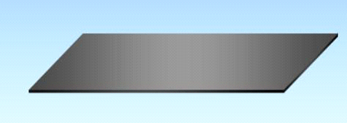
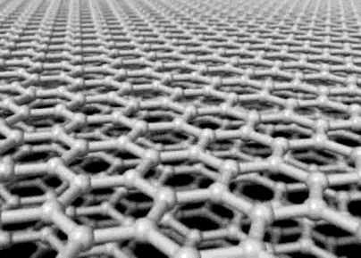
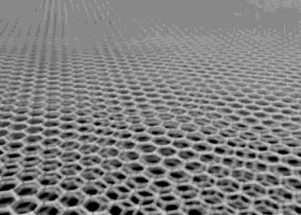
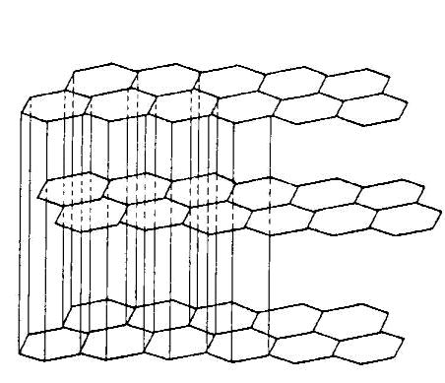
Основа контакта – анизотропный графит –
Графит расщепленный на элементарные графеновые чешуйки, однонаправленно ориентированные и послойно скомпактированные
Толщина листа графита от 0,1 мм
Количество слоев – 3…4 тысячи
Толщина слоя 30…40 нм

Slide 4
Новое свойство проводимости – удельное сопротивление анизотропного графита в 5…10 раз меньше обычного графита
Эмиссионные свойства = стойкость к электро эрозии
О т л и ч н ы е | Х о р о ш и е | П л о х и е
 | Анизотропный графит
Цезий | Лантан | Вольфрам
Барий | Неодим | Графит
Церий | Торий | Серебро
Стронций | Гафний | Медь
Калий | Индий | Никель
Новые эмиссионные свойства

Slide 5
имеет эрозионную стойкость в 4 раза выше стойкости классического контакта типа «ВАР» имеет ресурс в 6 раз больше ресурса классического контакта типа «ВАР» по результатам прямых испытаний ресурс составил 30,8 млн. коммутаций

Slide 6
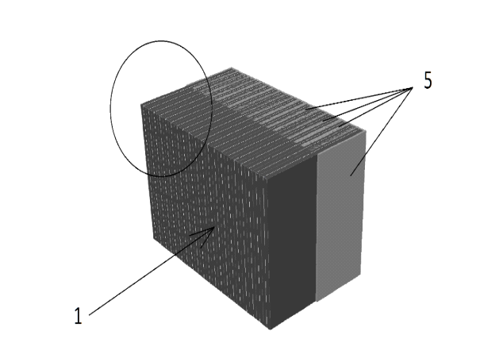
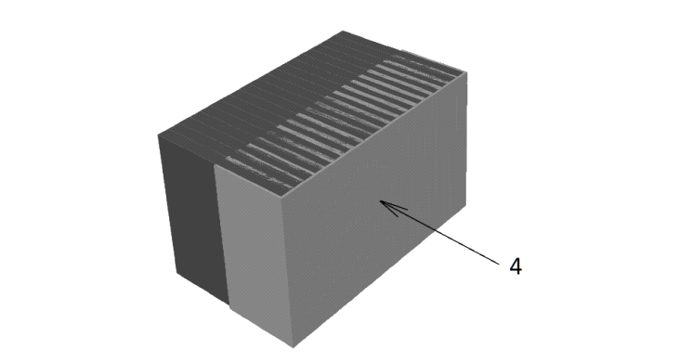
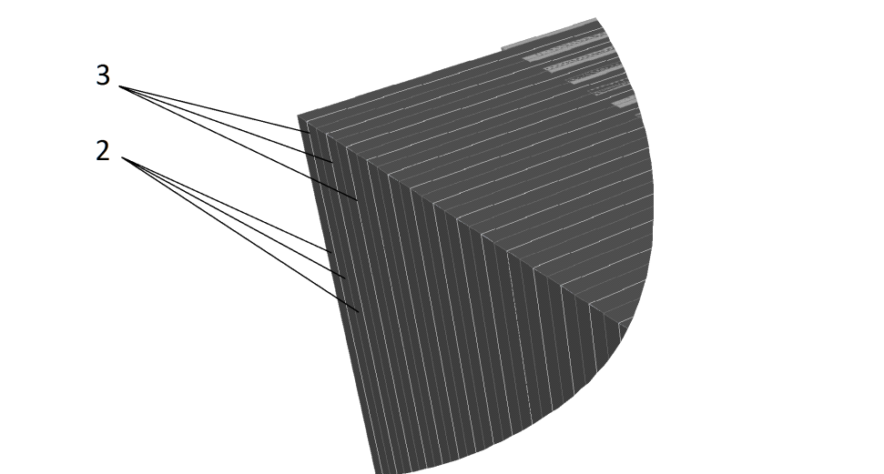
разработан способ формирования сквозных каналов серебряной проводимости
Разработан способ металлизации поверхности токосъема
1 - рабочая поверхность контакта
2 - сегменты серебра
3 - сегменты анизотропного графита
4 - поверхность токосъема контакта
5 - медная сетка

Slide 7
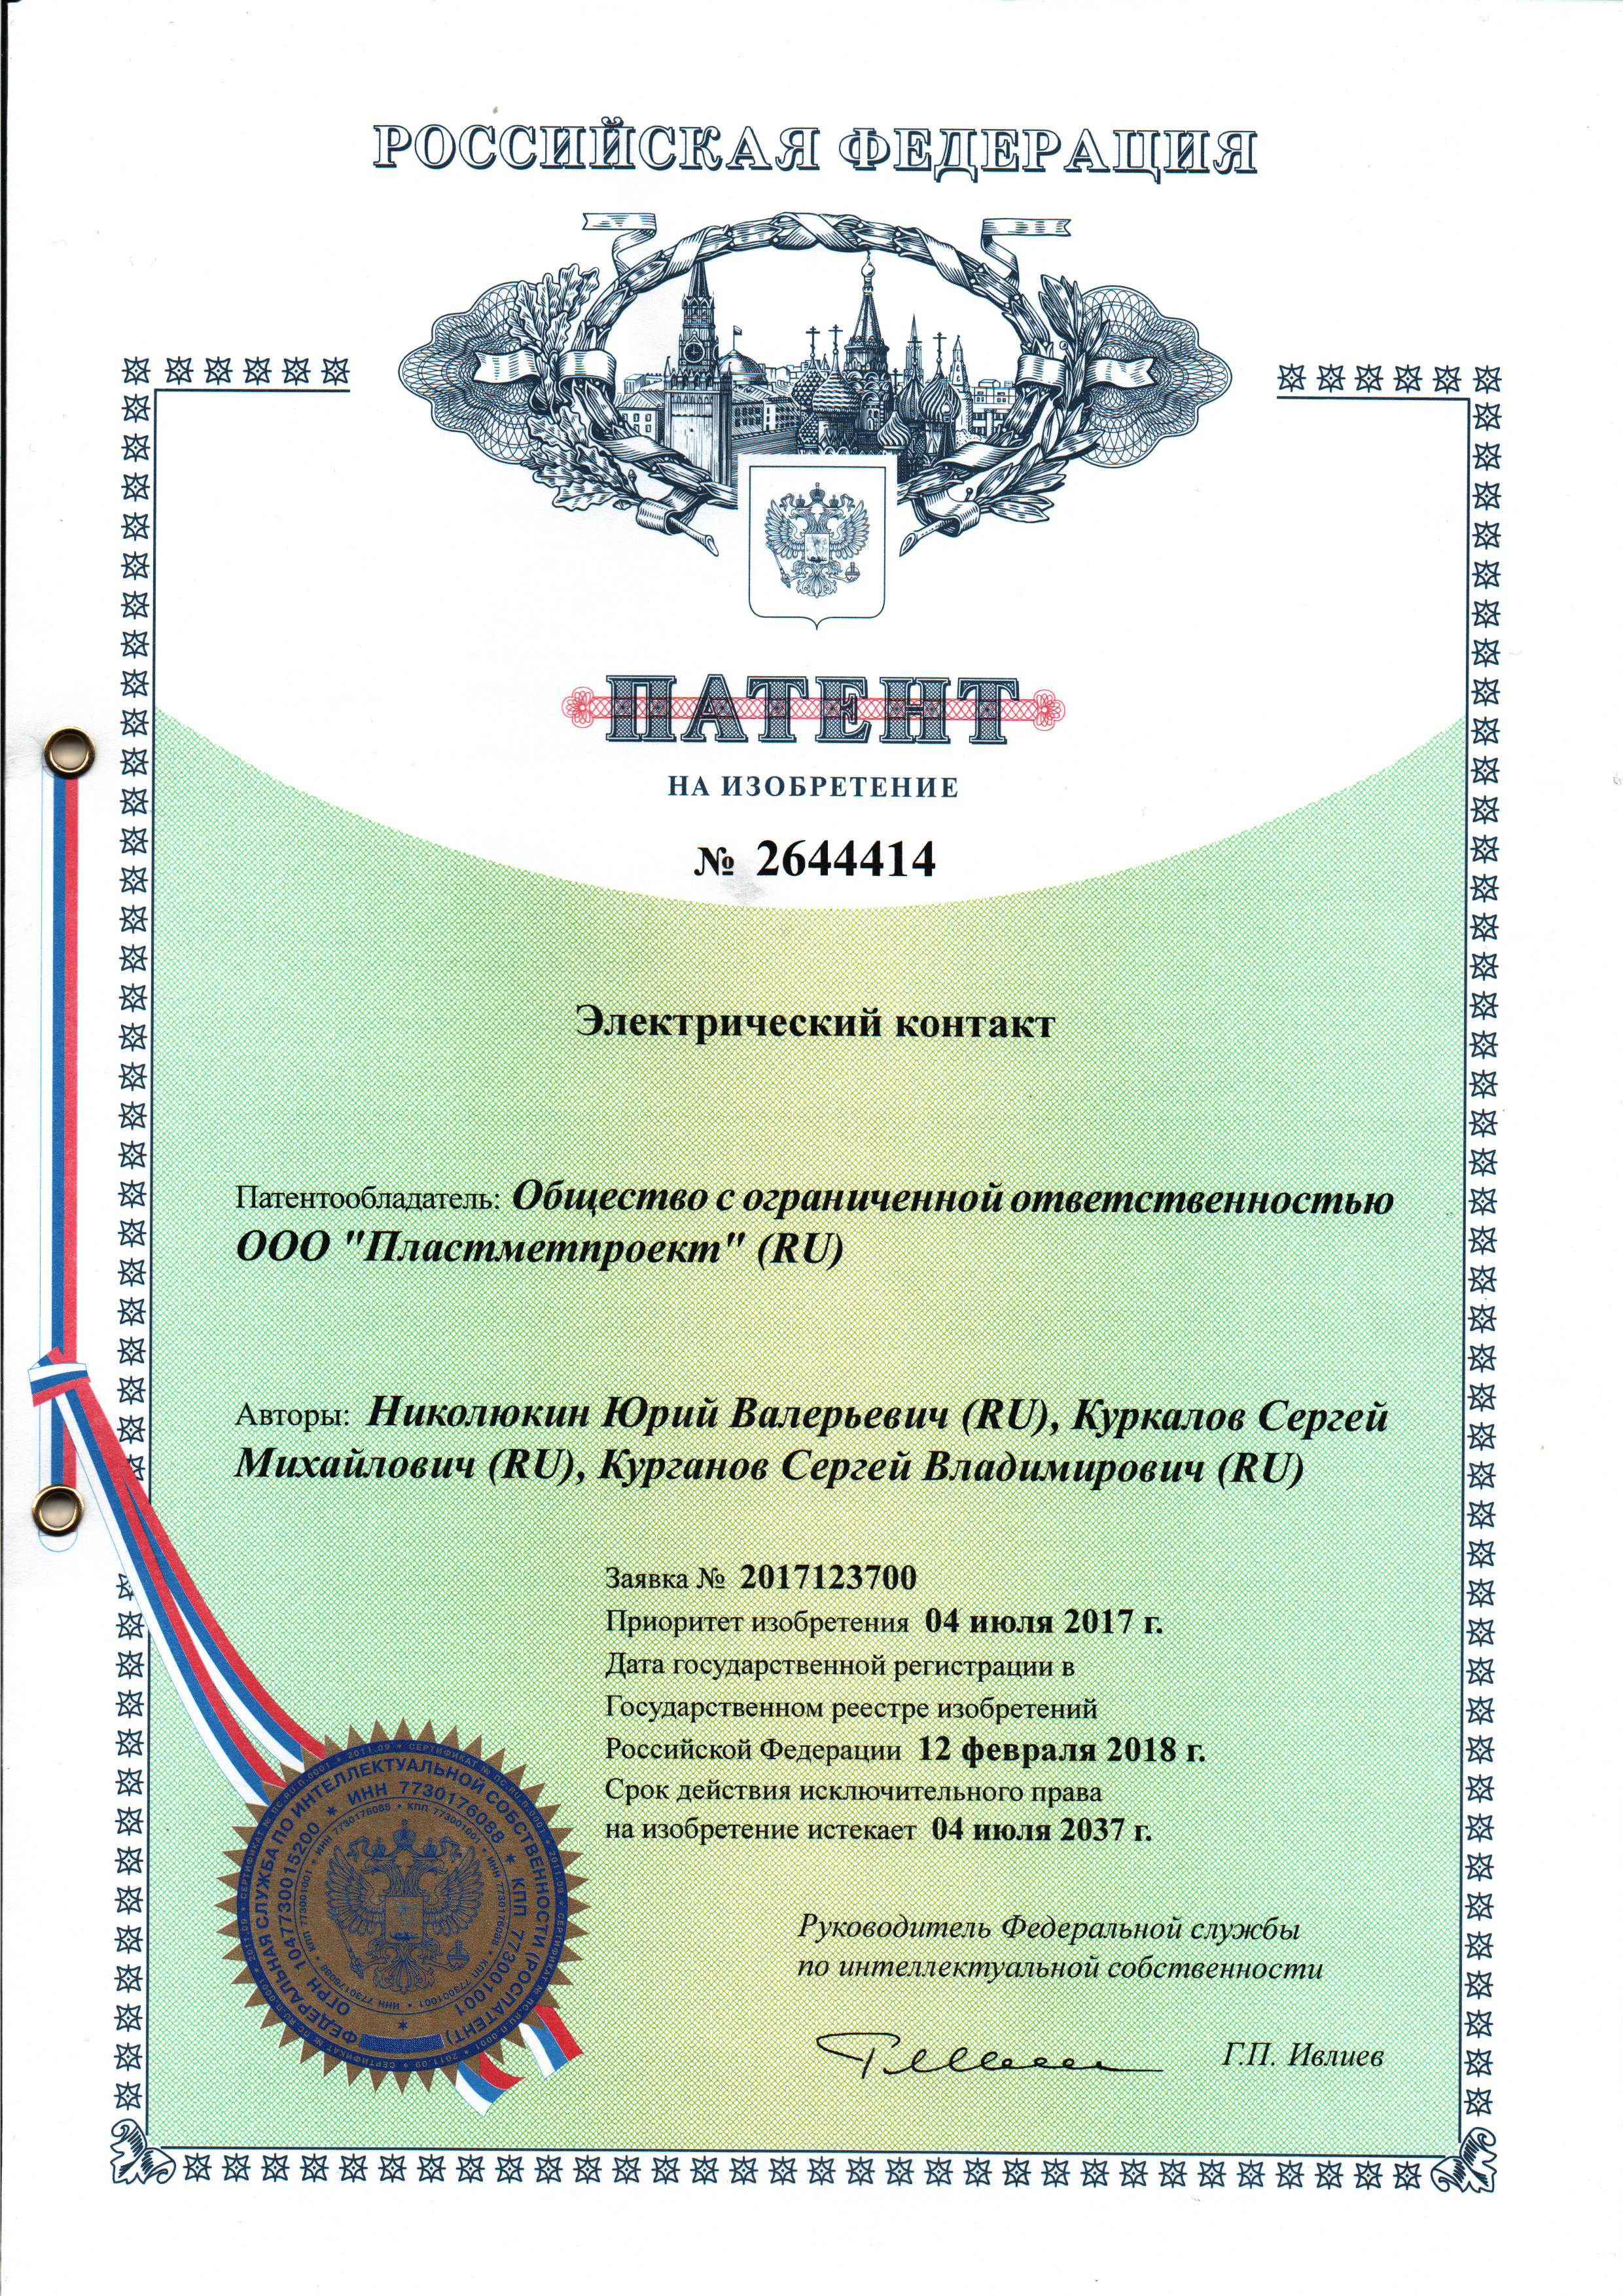

Slide 8
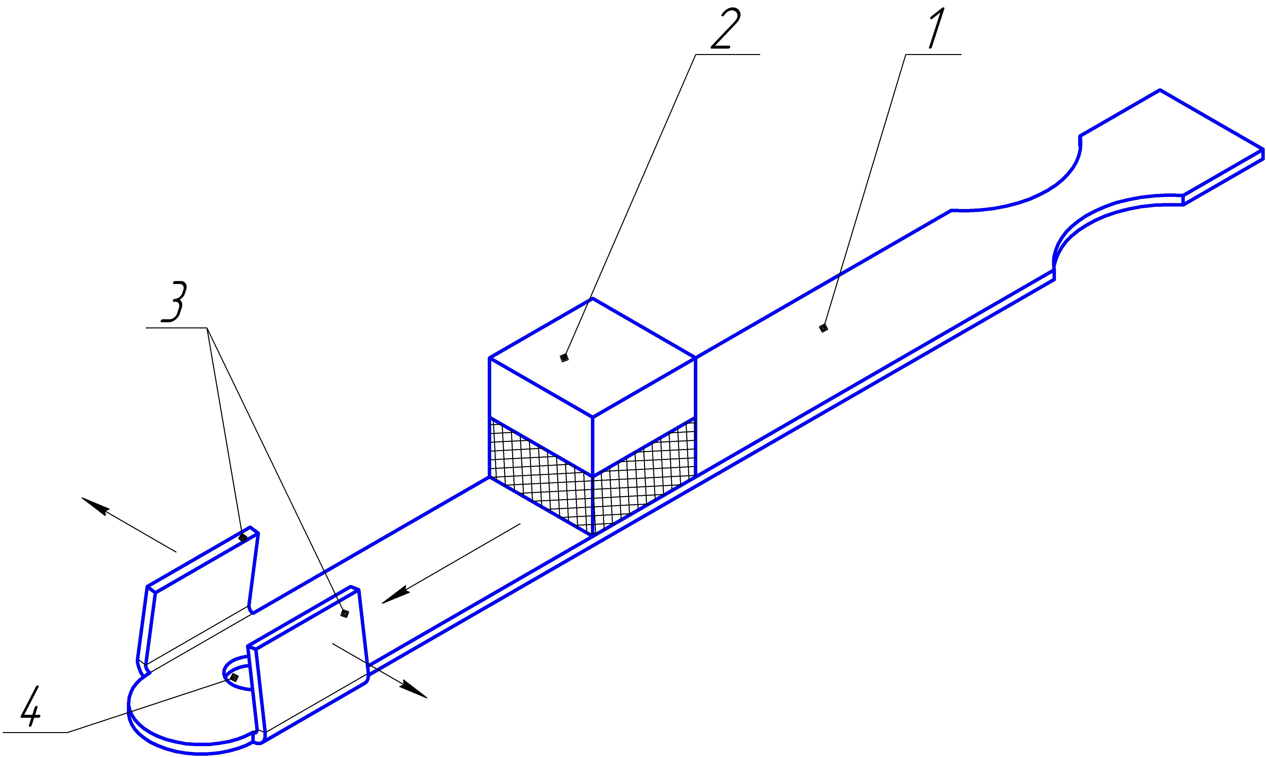
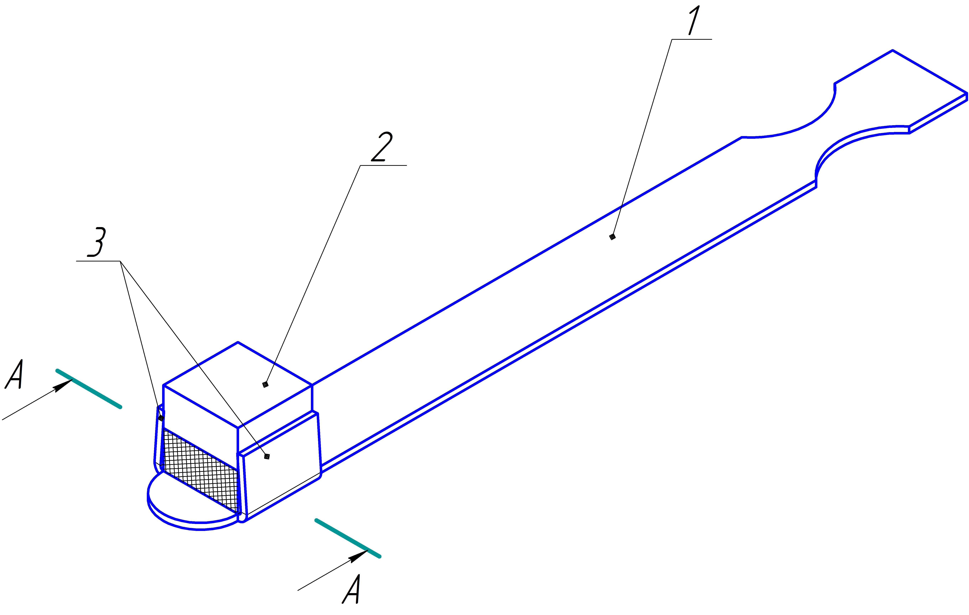
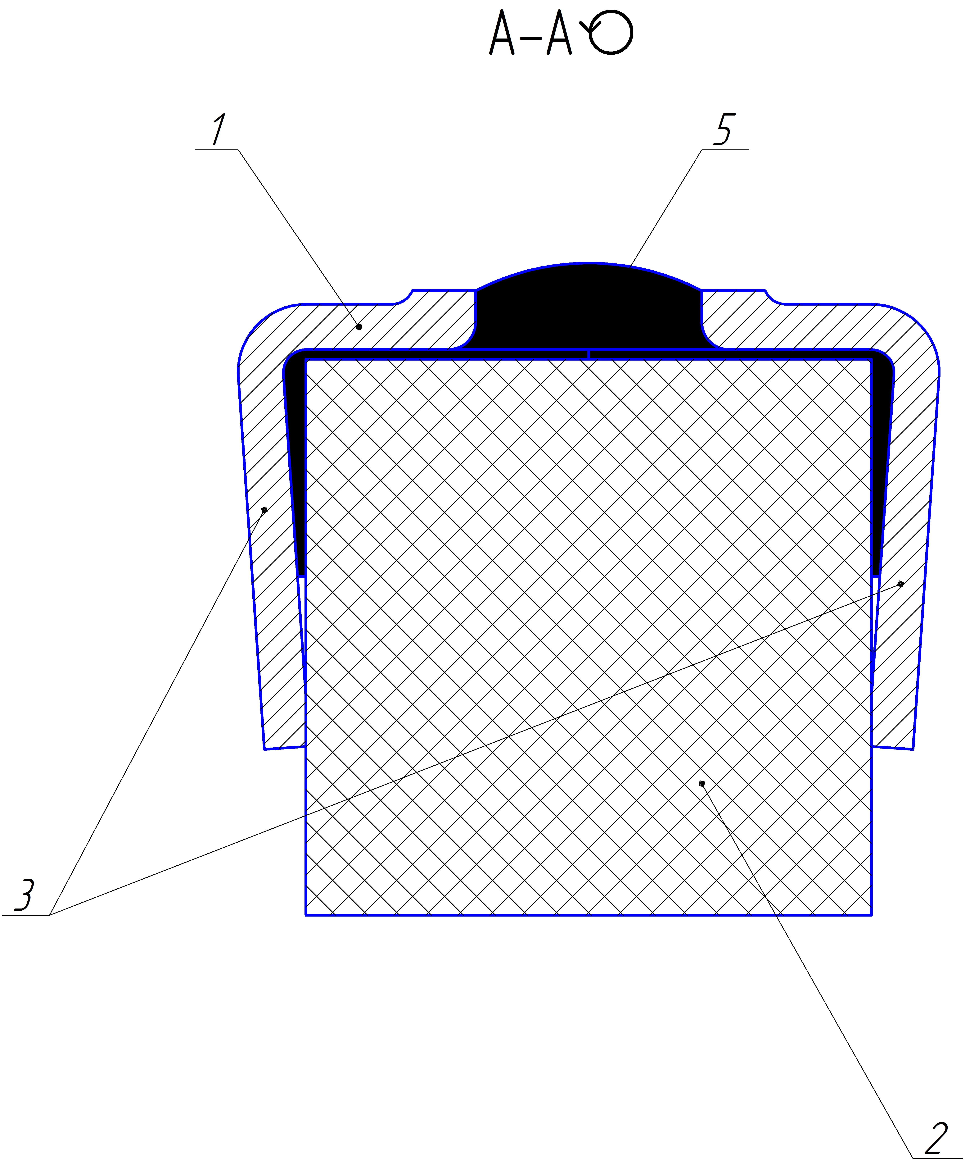
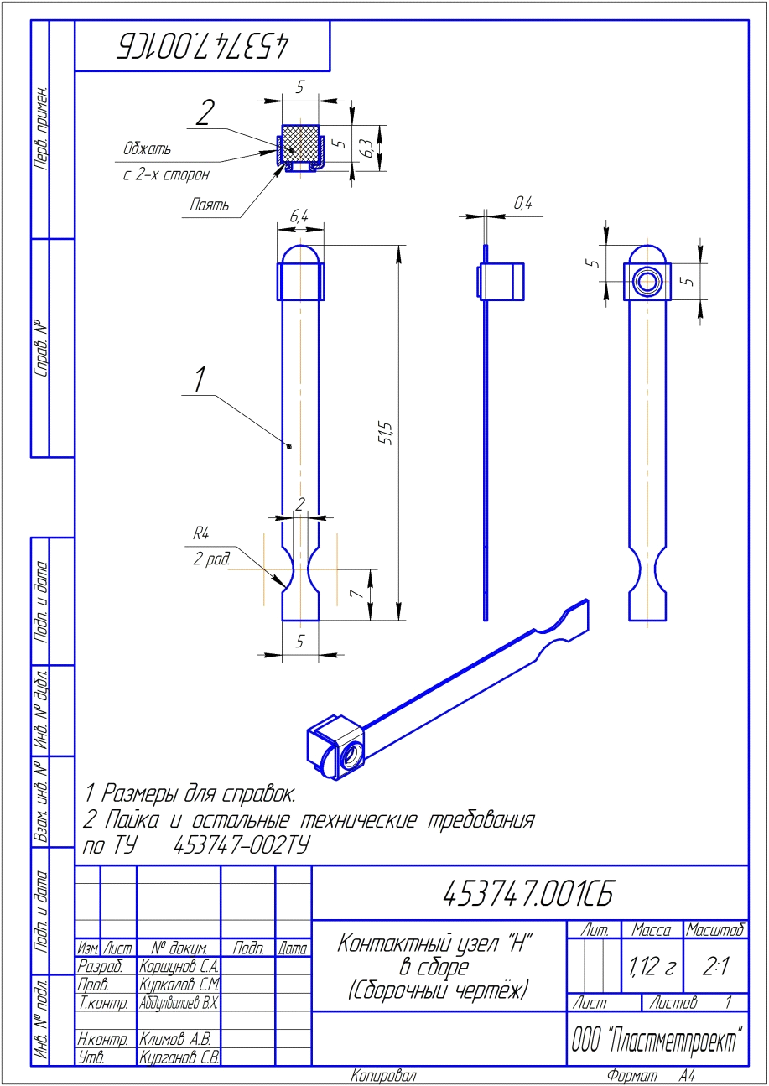
Разработана конструкция контакта электрического графитового с пластиной контакт-деталь механически зажимается с двух сторон пружинящими лепестками и крепится к пружинящей пластине пайкой

Slide 9

Ульяновский научно-исследовательский институт авиационной технологии и организации производства разработана Промышленная Технология и спецоборудование производства контактов электрических графитовых с пластиной в объеме до 2,5 млн. изделий в год с периодом развертывания производства 6 месяцев
Склад материалов.
Участок производства контактных пластин.
Участок производства контакт-деталей.
Участок сборки контактных узлов.
Участок контроля и упаковки.
Склад готовой продукции.

Slide 10
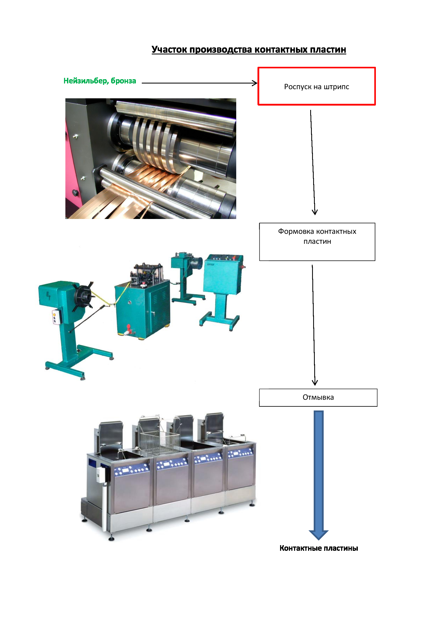

Slide 11
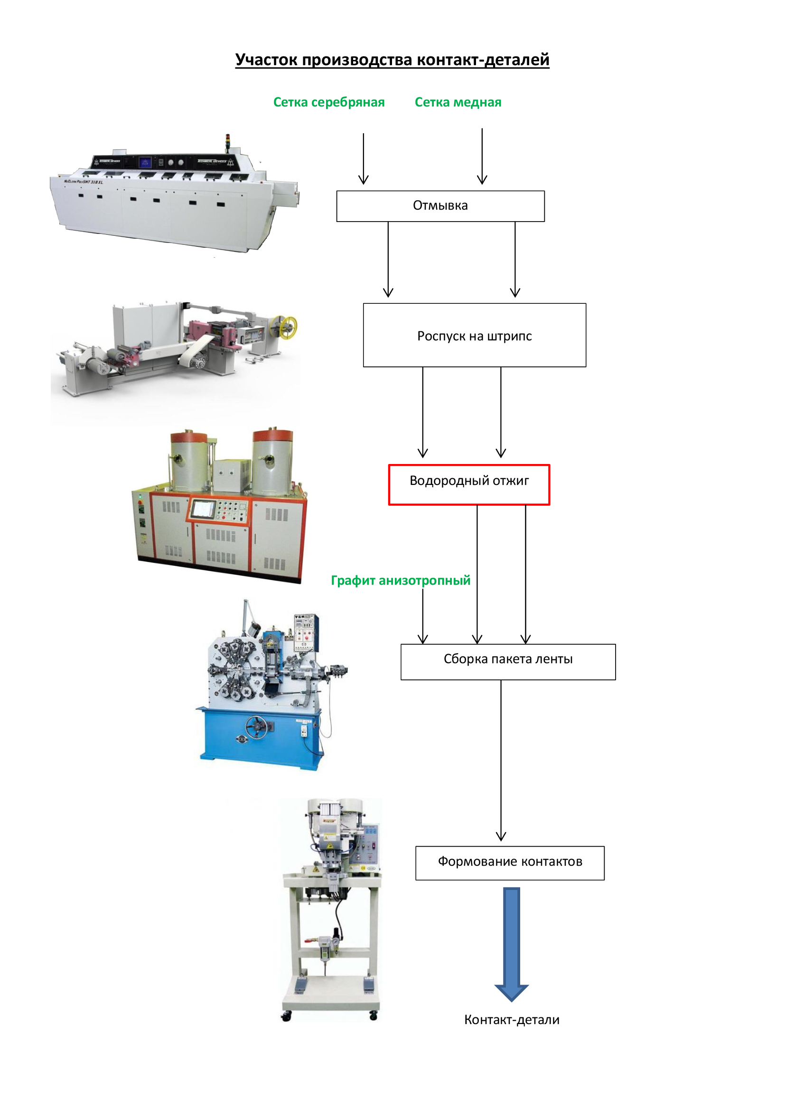

Slide 12
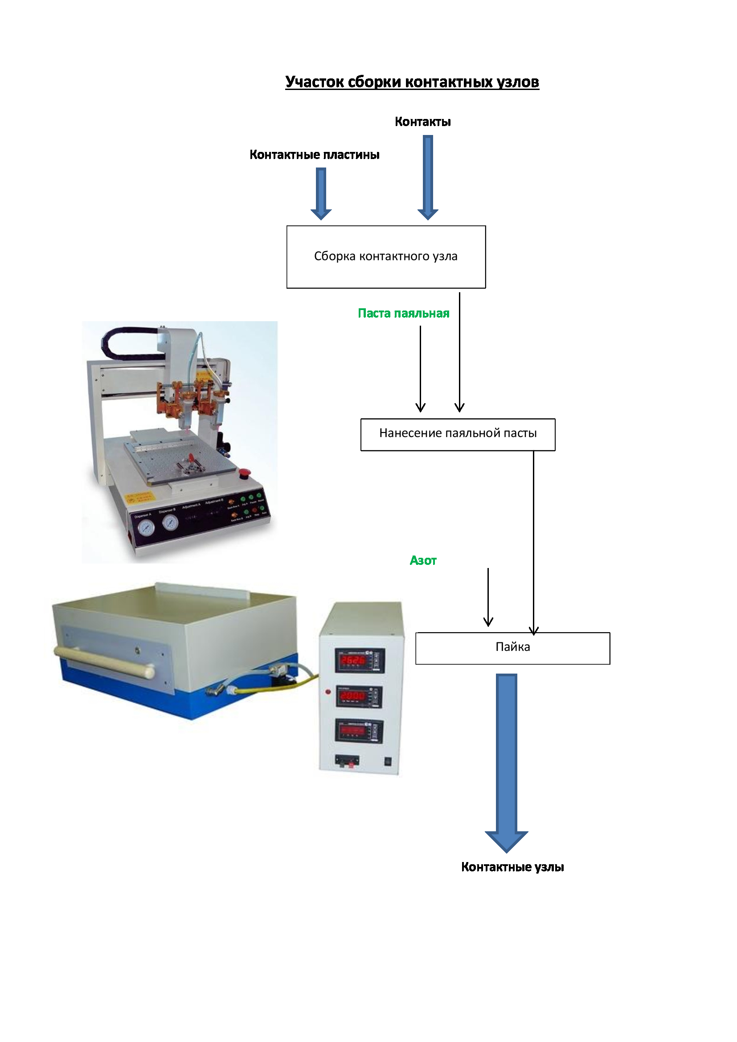

Slide 13
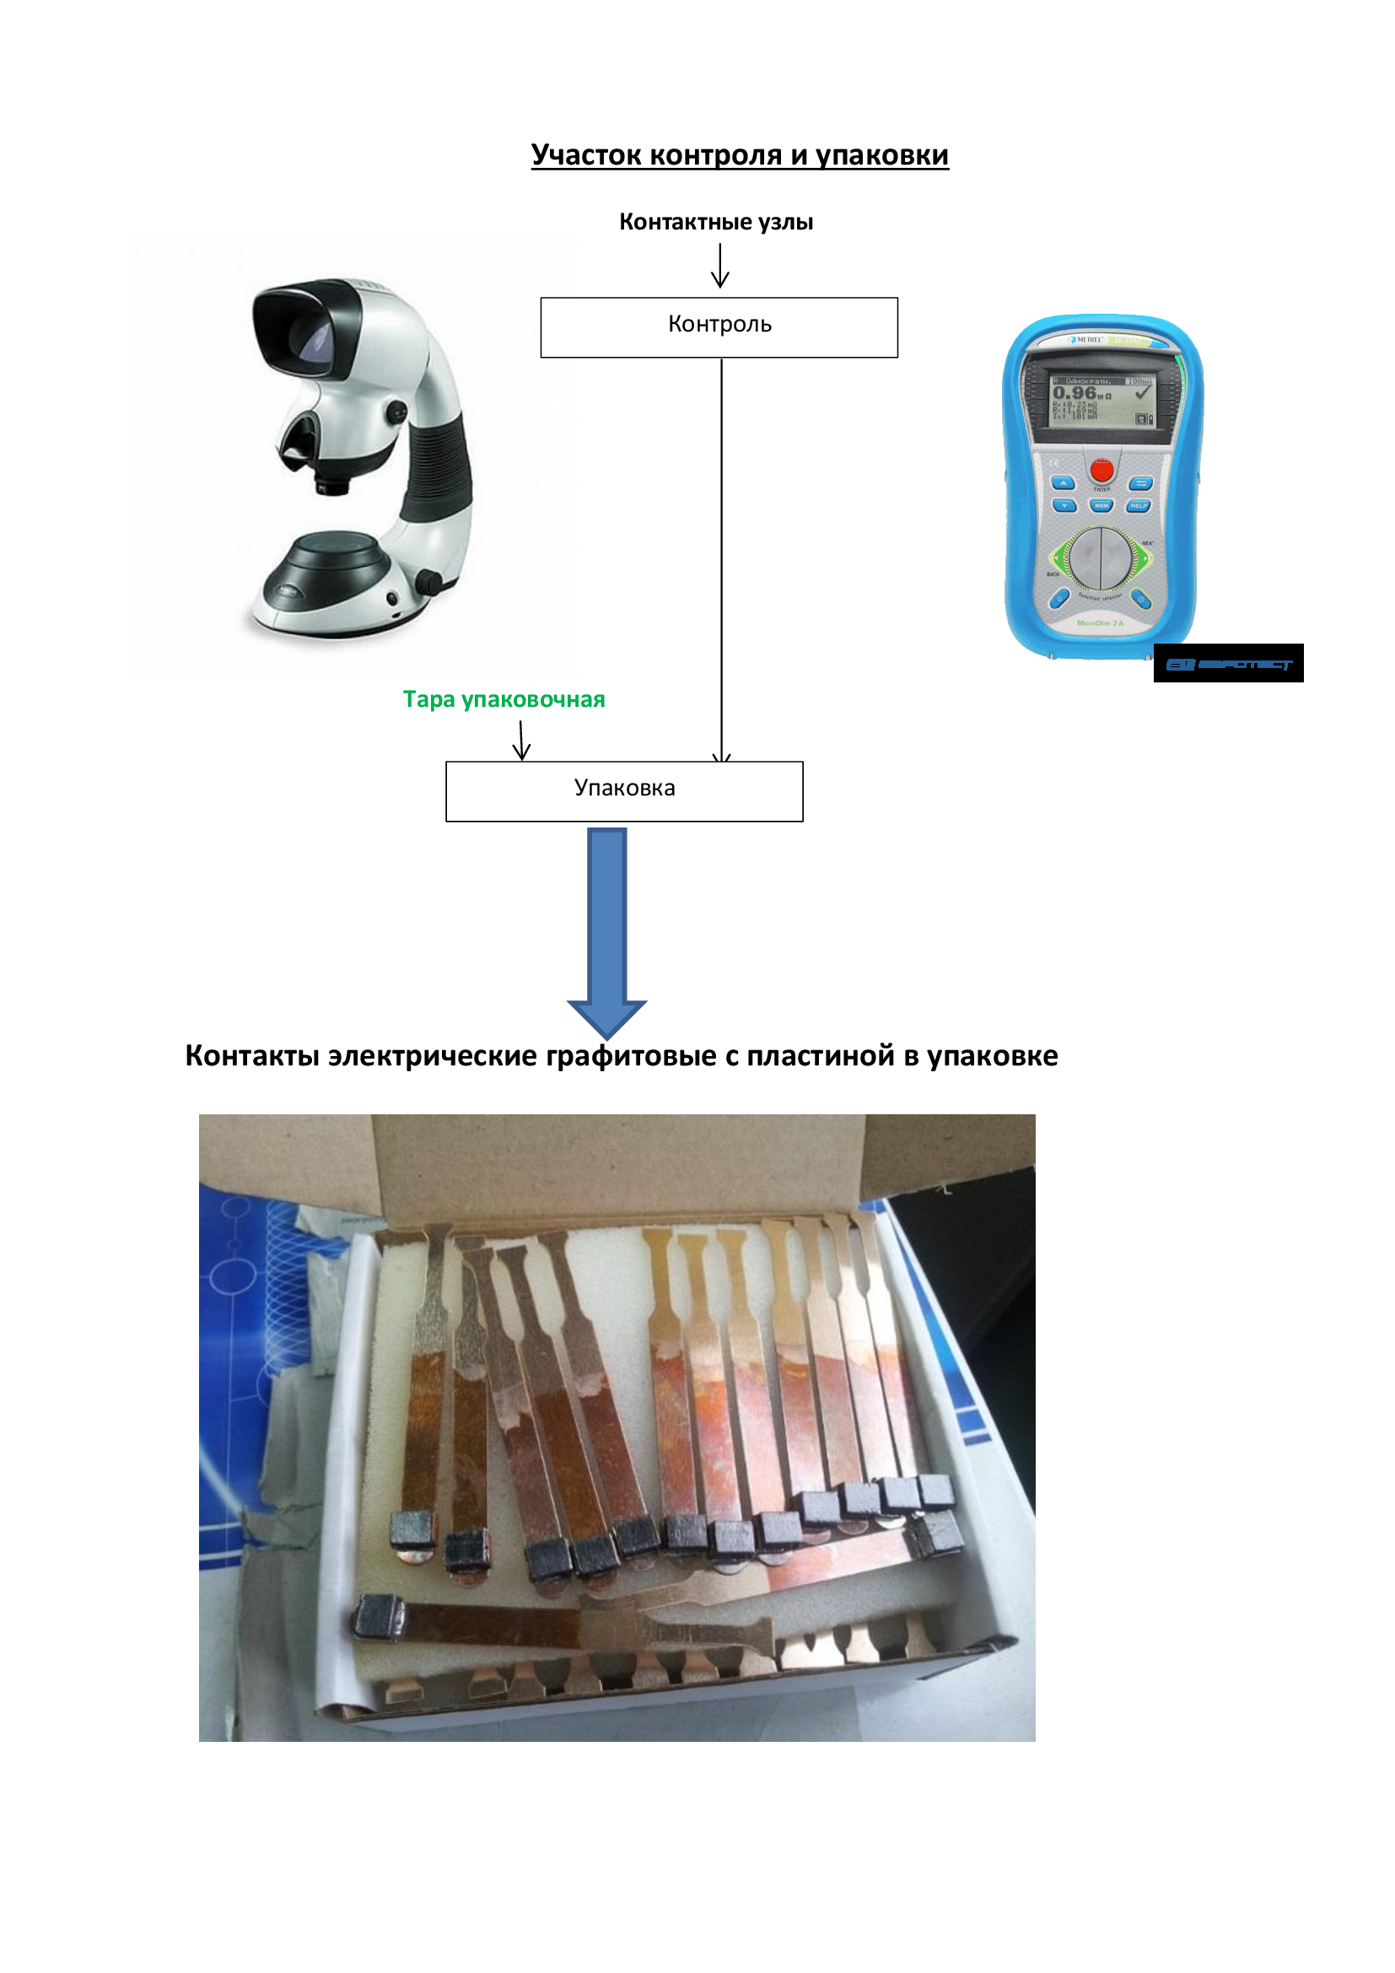

Slide 14
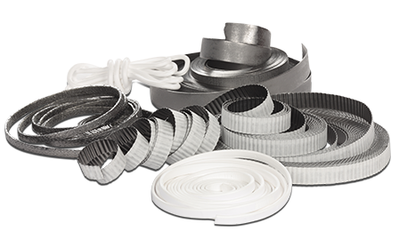
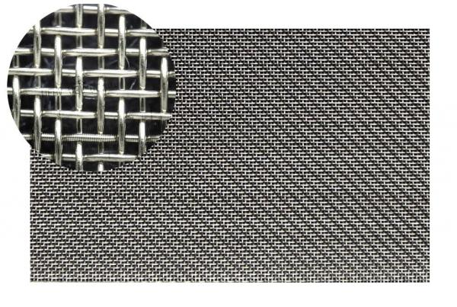
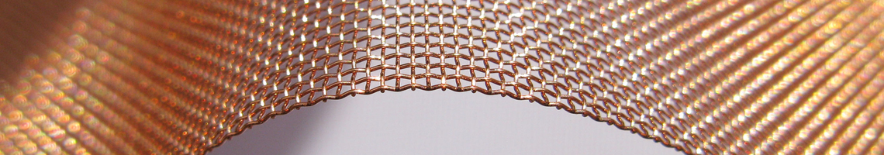
Материалы и поставщики
Анизотропный графит:
два российских поставщика –
Серебряный компонент:
два российских поставщика –
Медный компонент:
два российских поставщика –

